Slide 1
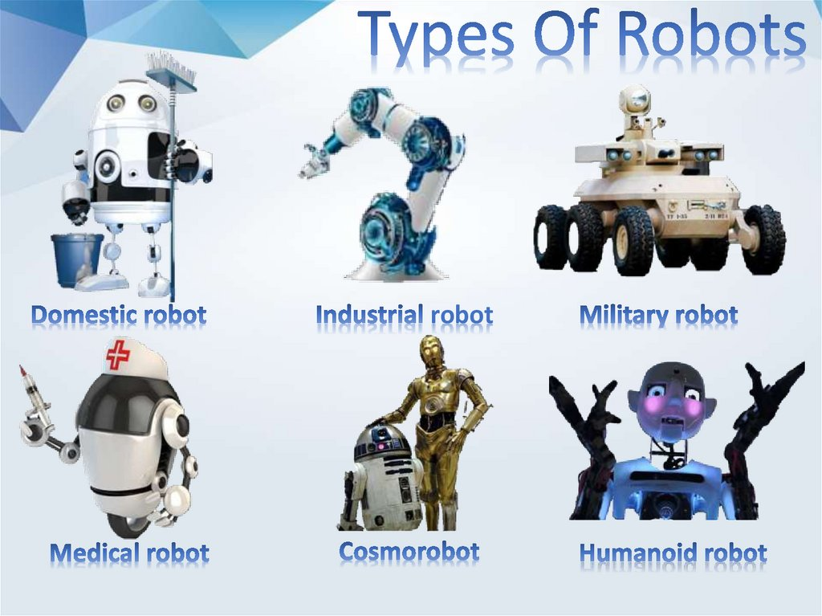
Plan de afaceri firma ”Robot Life”
Ulmanu Cristian, ceban Vadim, grădinaru daniela ia-182

Slide 2
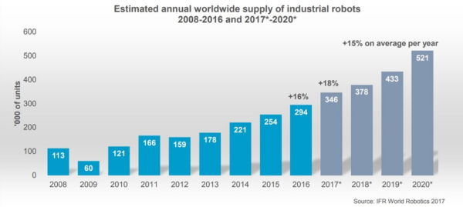
Sinteza planului de afaceri
“Robot Life” SRL va fi o firmă de producere și asamblare conform schemelor individuale.
Firma noastră reprezintă un element necesar pentru toți entuziaștii de roboți.
În ultimii ani crește popularitatea diferitor forme de creare a roboților, lumea devine tot mai automatizată și apare necesitatea de asamblare și programare nu doar a unor roboți standard sau și de roboți specifici. De exemplu: robot ce ar putea conecta fire de diametru microscopic, etc.

Slide 3
Descrierea afacerii
Descrierea produselor si a serviciilor oferite:
Asamblare roboți după scheme individuale
Proiectare roboți
Programare roboți
Mentenanță roboți
Strategia:
1) dobandirea de know-how adaptat tehnologiilor performante 2) dotarea cu echipamente si tehnologii performante 3) extinderea catre noi piete

Slide 4
Obiectivele afacerii
Familiarizarea și mediatizarea industriei de creare a roboților
Încheierea de parteneriate cu diferite centre de investigare științifice sau uzine ce utilizează roboți industriali.
Creșterea numărului de clienți prin crearea ramurii de proiectare și asamblare roboți.
Creșterea profitului.
Echipamentele si tehnologia performanta reprezinta motorul acestui plan de crestere pe urmatorii ani. Aceasta pentru ca ofera o precizie in timp real, care inseamna economisirea timpului firmei si clientilor, dar si reducerea costurilor de prestare a serviciilor.

Slide 5
Analiza de risc
In proiectarea afacerii au fost identificate urmatoarele surse de risc: I. Factorii macroeconomici
Cadrul legal în RM este acum destul de agresiv față de importarea de tehnică sau alte instalții importante. Impozite înalte la aducerea în țară, etc. II. Piata
Reprezintă faptul că asemenea firme sunt noi pe piața Moldovei, industria de asamblare de orboți este nouă și încă nu prea populară ceea ce poate afecta firma la început. III.Tehnologia
Procesul tehnologic este extrem de complex și se bazează pe tehnologii patentate sau noi care necesită specialiști de înaltă calificare.
Majoritatea detaliilor sunt străine și nu se găsesc în Moldova ceea ce poate crea întârzieri sau alte probleme. IV. Factori interni
Deficit de cadre competente și probleme de a găsi manageri care ar fi lucrat în domeniul robototehnicii.

Slide 6
Clienții potențiali:
Uzine mici și mijlocii ce au roboți industriali,
Centre de cercetări științifice,
Companii IT,
Entuziaștii în robototehnică
Analiza stadiului actual al pietei – nevoi si tendinte
Este o nevoie destul de însemnată în modernizarea multor echipamnte la uzine și de asemnea este tendință de creștere a popularității diferritor roboți în uz casnic.
Previzionarea cresterii pietei
Piața în domeniul dat este una dintre cele mai active din lume, tot mai multe întreprinderi utilizează roboții în businessul lor.

Slide 7
Nevoile și cheltuilelile
Repartizarea capitalului
Capital inițial 50 mii. Împrumut de la bancă –dobânda anuală 10% pe un termen de până la 2 ani.
Pentru deschiderea afacerii și arendarea localului pe un termen de până 6 luni aproximativ 10 mii lei
Pentru reclame 2-3 mii de lei
Pentru procurarea aparatelor tehnice și aranjarea localului 20 mii lei
Pentru achitarea facturilor 10 mii lei
Alte cheltuieli neplanificate 5 mii lei
Salariu din venit aproximativ pe an Manager 36000 lei lucrători 30000 lei
Asigurare socială Manager 2160 lei lucrători 1800 lei
Suma de bani rambursată: 60000 lei.

